Slide 1
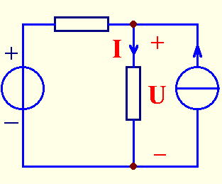
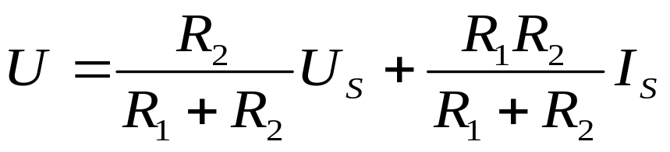
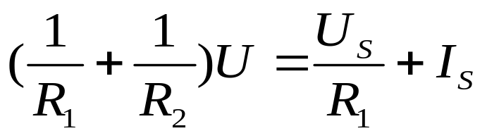
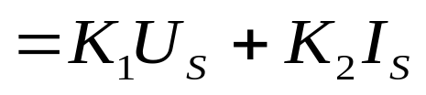
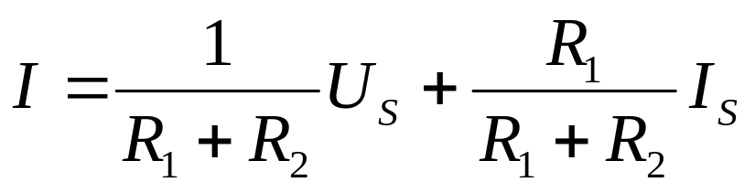
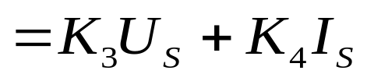
第四章 线性电路基本定理
R₁
4-1 叠加定理
一、引例
图示电路求电压U和电流I。
U_{s}
R₂
I_{s}

Slide 2
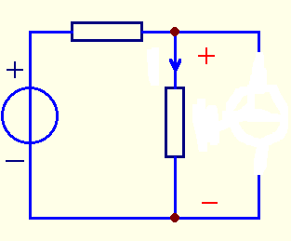
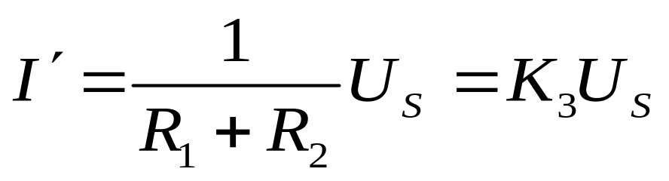
其中K₁K₂ K₃K₄为只与电路参数及拓扑结构有关的常数，
与激励无关。不难想象若电路中存在三个激励，电路
响应（电流电压）一般形式为：
y=k₁f₁+k₂f₂+k₃f₃
1、当U_{S}单独作用时，此时I_{S}=0，电流源断开。如图：
R₁
I'
U_{s}
R₂
U'
注意：I'、U'参考方向。

Slide 3
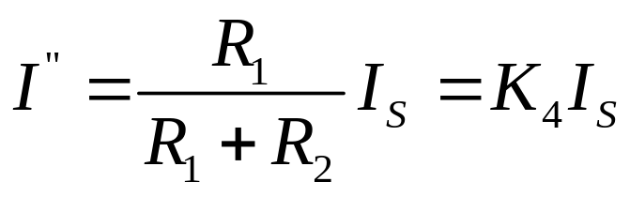
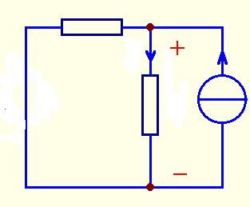
1、当U_{S}单独作用时，此时I_{S}=0，电流源断开。如图：
2、当I_{S}单独作用，此时U_{S}=0，电压源短路。如图：
R₁
I"
R₂
I_{s}
U"
注意：I"、U"的参考方向。
综合以上：I=I'+I”
同理： U=U'+U"

Slide 4
二、叠加定理：
线性电路中任一条支路电流或电压等于各个独立电源单独作用时在该支路所产生的电流或电压的代数和。 （叠加性）
注意：1、一个电源作用，其余电源置零：
电压源短路；
电流源开路；
受控源保留。
2、叠加时注意代数和的意义: 若响应分量与原响应方向一致取正号，反之取负。
3、叠加定理只能适用于线性电路支路电流和支路电压的计算，不能计算功率，因为功率与电压或电流的关系是非线性的。

Slide 5
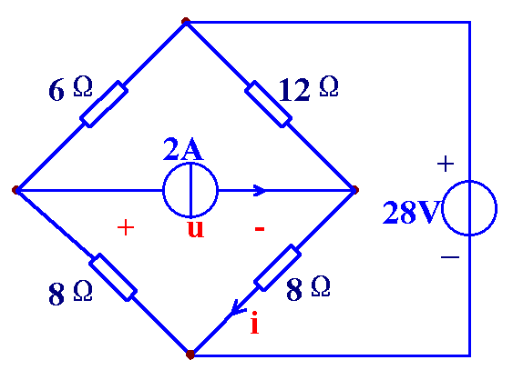
例1：
用叠加定理求图示电路中u和i。
I₁

Slide 6
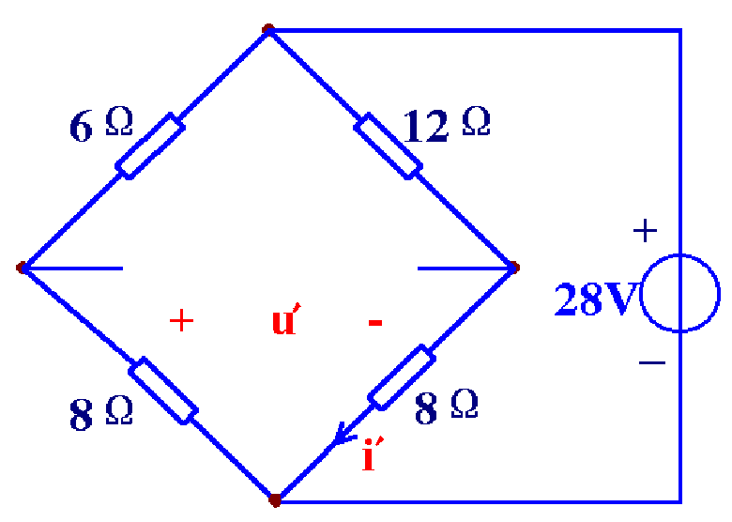
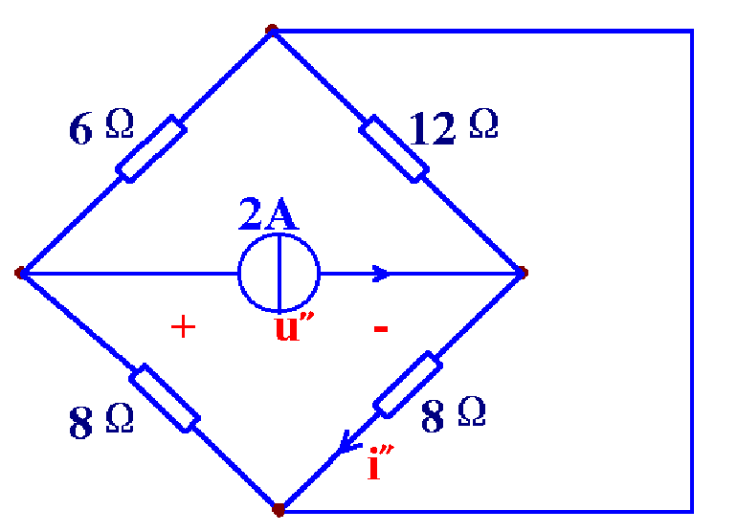


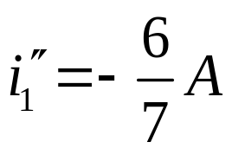
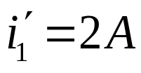
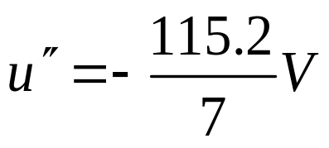

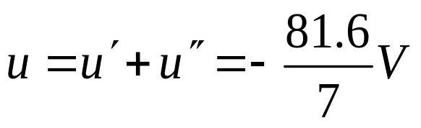

i₁"
i₁'
由叠加定理

Slide 7
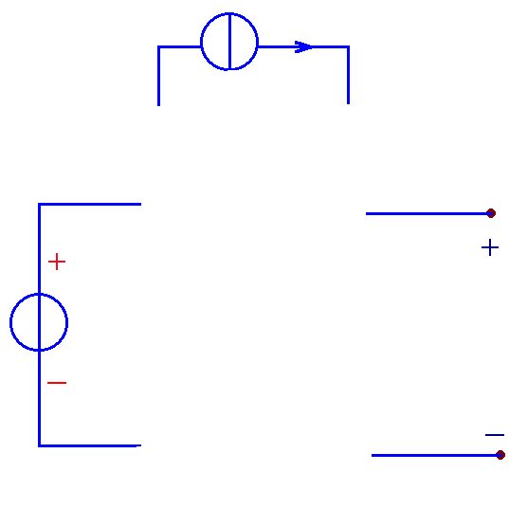
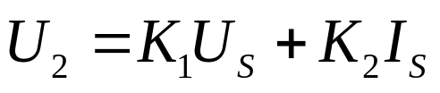
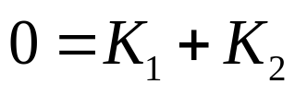
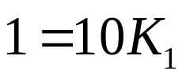
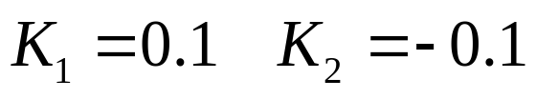
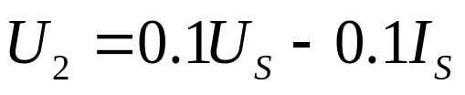

例2：图示电路，已知：
U_{s}=1V, I_{s}=1A时： U₂= 0 ；U_{s}=10V, I_{s}=0时：U₂= 1V；求:U_{s}=0, I_{s}=10A时：U₂= ?
I_{s}
由叠加定理
线 性 无 独 立 电 源
U_{s}
U₂

Slide 8
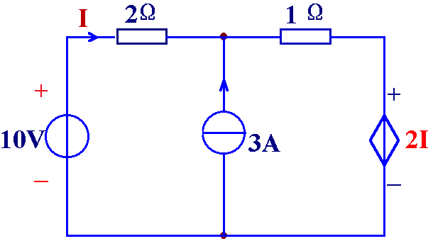
用叠加定理求图示电路中电流I。
例3：

Slide 9
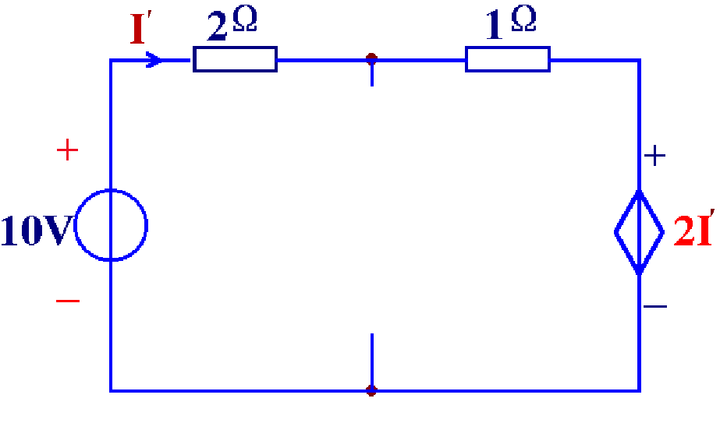
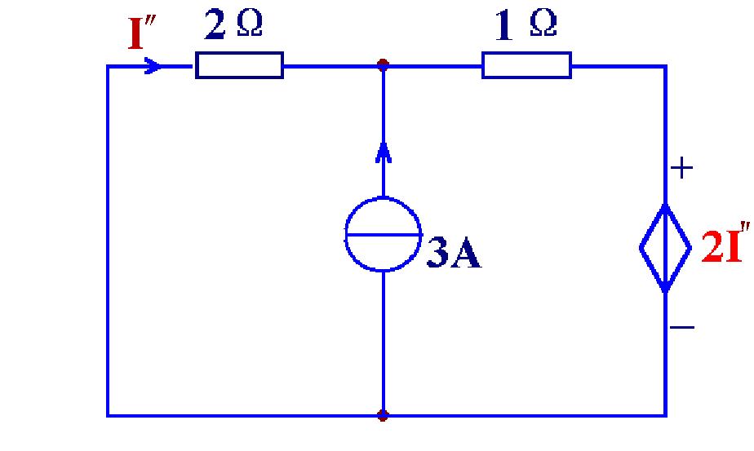




由叠加定理

Slide 10
4-2 齐次定理
一、定理：线性电路中，当所有激励变为原来K倍时，
其响应也相应变为原来K倍。（齐次性）
R₁
注意：
1、激励是指独立电源；
2、只有所有激励同时变为原来K倍时响应变为原来K倍；
3、只有一个激励时，电路中所有的响应都与激励成比例关系。
U_{s}
R₂
I_{s}

Slide 11
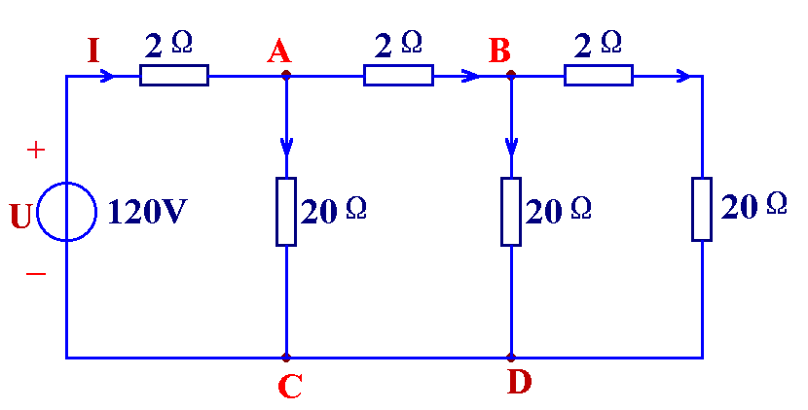
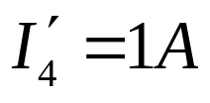
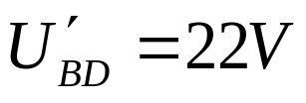
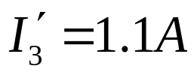
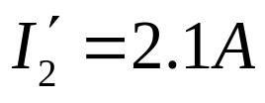
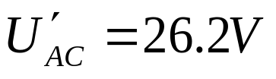
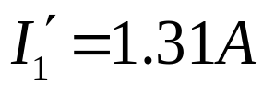

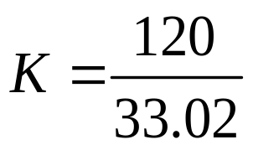

二、应用举例：
例1、求图示电路各支路电流。
递推法，设
I₂
I₄
I₁
I₃

Slide 12
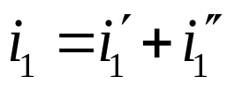
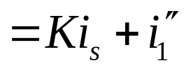
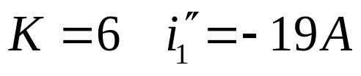
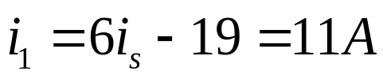
例2：如图，网络内部含独立源。
当i_{s}=4A时，i₁=5A；当i_{s}=2A时，i₁= -7A。
求：当i_{s}=5A时，i₁=?
内部电源单独作用：
含独立源
含独立源
i_{s}
i₁
i₁"
i_{s}单独作用：
由叠加定理
无独立源
i_{s}
i₁'

Slide 13
4-3 替代定理
一、定理：
在任意集中参数电路中，若第k条支路的电压U_{k}和电流I_{k}已知，则该支路可用下列任一元件组成的支路替代:
（1） 电压为U_{k}的理想电压源，方向与U_{K}相同；
（2） 电流为I_{k}理想电流源，方向与I_{K}相同。
替代后电路中各支路的电压和电流不变。
说明：1、被替代支路可以为非线性的；
2、替代与等效不相同；
3、替代电源的方向；
4、被替代支路可以为复杂电路。

Slide 14
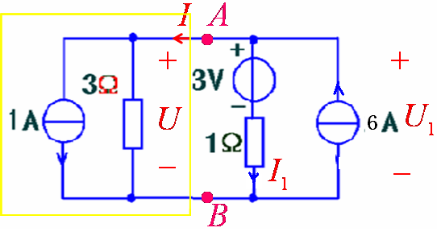




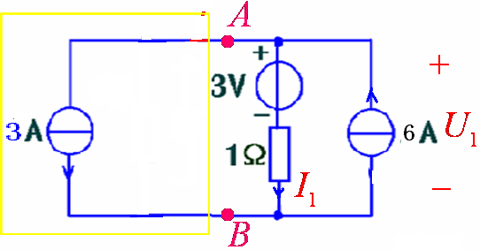
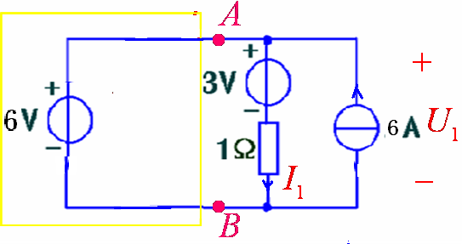
二、应用举例：
将A、B以左的支路用电压源或电流源替代，对比其它支路电流和电压的变化。

Slide 15
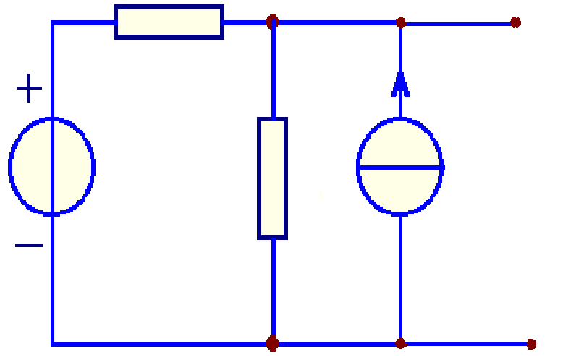
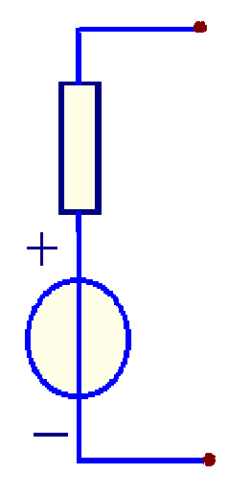
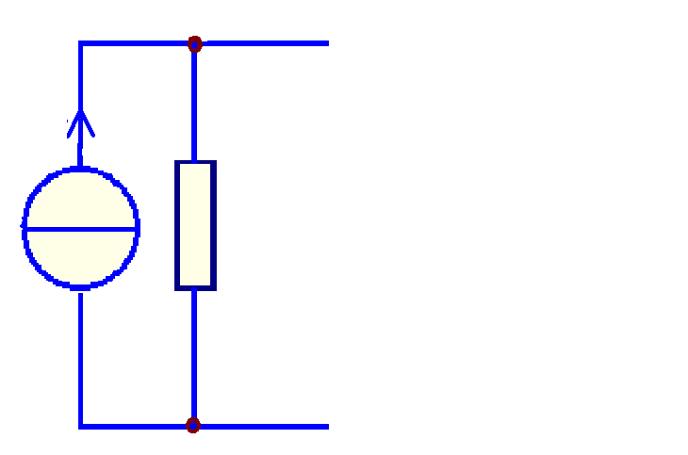
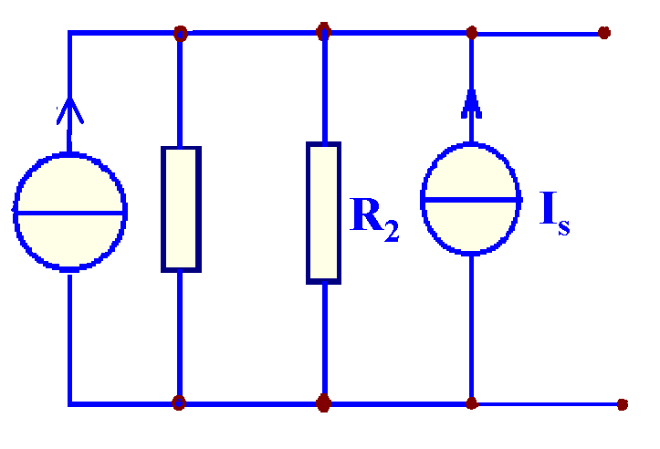
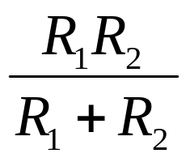
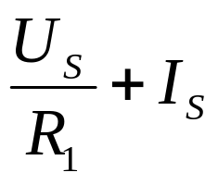
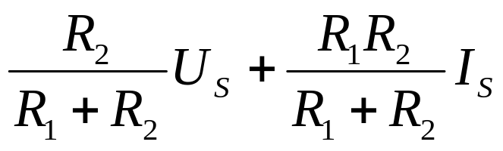
4-4 等效电源定理
R₁
U_{s}
I_{s}
一、引例
R₂
短路电流
R₁
开路电压
U_{s}/ R₁
U_{s}
R₁
R₂
I_{s}
除源后的输入电阻

Slide 16
二、等效电源定理：
1、等效电压源定理
线性含源单口网络对外电路作用可等效为
一个理想电压源和电阻的串联组合。
其中：
电压源电压为该单口网络的开路电压U_{oc} ；
电阻为该单口网络的除源后的输入电阻，称之为等效电压源内阻，也称为输出电阻，用R_{o}表示。
说明：（1） 该定理称为等效电压源定理，也称为戴维南定理（Thevenin’ Theorem）；
（2）由定理得到的等效电路称为戴维南等效电路， U_{oc} 和R_{o}称为戴维南等效参数。
（3）端口电压和电流对外电路方向关联时，R₀=U_{OC}/I_{SC}

Slide 17
i
i=0
a
a
线性含独立源
+
线性含独立源
+
u
u_{oc}
b
b
a
a
R₀
独立源
=0
R_{in}=R₀
+
u_{oc}
b
b

Slide 18
2、等效电流源定理
线性含源单口网络对外电路作用可等效为
一个理想电流源和电阻的并联组合。
其中：
电流源电流为该单口网络的短路电流I_{Sc} ；
电阻为该单口网络的除源后的输入电阻，称之为等效电流源内阻，也称为输出电阻，用R_{o}表示。
说明：（1） 该定理称为等效电流源定理，也称为诺顿定理（Norton’s Theorem)；
（2）由定理得到的等效电路称为诺顿等效电路， I_{sc} 和R_{o}称为诺顿等效参数；
（3）两种等效电路的R₀相等，为单口网络的内阻；
（4）端口电压和电流对外电路方向关联时，R₀=U_{OC}/I_{SC}

Slide 19
i
a
a
线性含独立源
+
线性含独立源
u
I_{sc}
b
b
a
a
独立源
=0
R_{in}=R₀
I_{sc}
R₀
b
b

Slide 20
三、证明：
1、如图a： U、I已知，用电流源替代B，如图b。
线 性 含 源网 络
A
I
线 性 含 源网 络
A
任 意
网 络
B
+
U
-
+
U
-
I
图a
图b

Slide 21
2、由叠加定理：
线 性 含 源网 络
A
+
U
-
图b
I
I=0
1
线 性 含 源网 络
A
线 性 无 源网 络
A*
+
U'
-
+
U"
-
图b=
I
2
图c
图d
由图c，显然：U'=U_{oc}
图d：1、2以左为无源单口网络，可等效为一电阻R_{in}，
即含源单口网络A内阻R₀，所以： U"= -R₀I

Slide 22
依据叠加定理，含源单口网络的端口特性为：
U=U'+U"=U_{oc}-R₀I
根据此关系式，可以得到A的等效电路如图e。
I
a
线 性 含 源网 络
A
+
U
-
+
R₀
I
+
U
u_{oc}
I=0
1
线 性 含 源网 络
A
线 性 无 源网 络
A*
b
+
U'
-
+
U"
-
图e
I
2

Slide 23
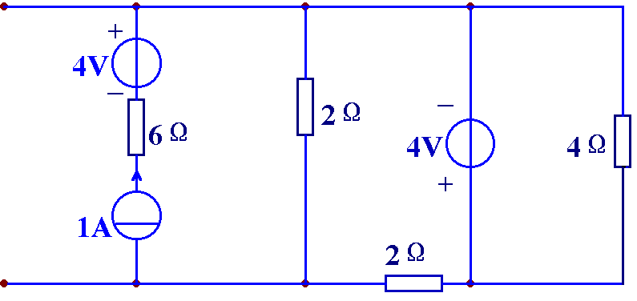
四、应用：
1、线性含源单口网络的化简
例1：求图示电路等效电源电路以及相应的等效参数。

Slide 24
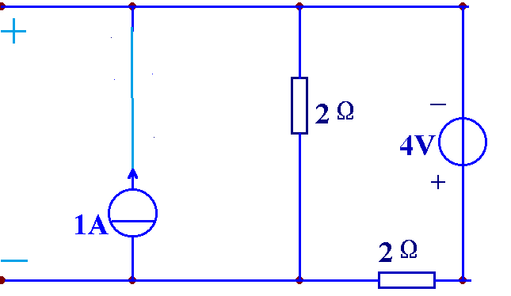




U_{oc}
R_{o}

Slide 25







例2：已知图示网络的伏安关系为：
U=2000I+10
并且 I_{s}=2mA.求网络N的戴维南等效电路。
含源网络
N
I_{s}
思考：电路中其它支路存在已知电阻

Slide 26



2、求某一条支路的响应。
例3：图示电路，用戴维南定理求电流I。
a
b
a
R_{o}
b
+ U_{oc} -

Slide 27

3、含受控源电路分析
例4：图示电路，用戴维南定理求电流I₂。
I₂

Slide 28











a
+
U_{oc}
-
b
I
a
+
U
-
b
I₂

Slide 29


例5：求出图示电路的戴维南等效电路和诺顿等效电路（用开路短路法求内阻）。
αI
a
b

Slide 30




求i_{sc}：
αI
a
i_{sc}
b

Slide 31



求u_{oc}：
αI
a
+
u_{oc}
b

Slide 32
小结：
1、等效电源的方向；
2、含受控源单口有源网络不一定同时存在两种等电
源，只有内阻不为零时，才同时存在两种等效电路。
3、含源单口网络应为线性网络；
4、等效内阻R_{o}求法：
（1）电阻等效变换法（除源）；
不含受控源，除源后为一电阻网络。
（2）外加电源法 （除源）；
含受控源，除源后只有用外加电源法求内阻。

Slide 33

（3） 开路短路法（ U_{oc} 、 I_{sc} ）；
保留独立源，分别求出u_{oc}，i_{sc}，则：
5、用开路短路法求R₀可能失效，此时u_{oc}=0，i_{sc}=0，
这种情况下，只能用外加电源法求内阻。
特别注意：
用外加电源法和开路短路法求内阻时，参考方向的设
定是有区别的。

Slide 34

习题4-16：
图示网络中P不含任何电源。当u_{s}=12V,R₁=0: i₁=5A,
i_{R}=4A;
当u_{s}=18V,R₁=∞: u₁=15V, i_{R}=1A。求当u_{s}=6V,R₁=3Ω
时i_{R}值。

Slide 35




+ u_{oc} -
当u_{s}=12V,R₁=0: i₁=5A, i_{R}=4A;
当u_{s}=18V,R₁=∞: u₁=15V, i_{R}=1A。求当u_{s}=6V,R₁=3Ω
时i_{R}值。

Slide 36







4-5 最大功率传输定理
一、定理：
i
R_{o}
R_{L}
U_{o}
U_{OC}
一个实际电源模型向负载R_{L}传输能量，当且仅当R_{L}= R_{o}时，才可获最大功率P_{m}，即电源才输出最大功率，并且：
或

Slide 37










i
R_{o}
R_{L}
U_{o}
U_{OC}
二、证明
1、电压源模型
2、电流源模型

Slide 38


三、电源的效率：
i
R_{o}
R_{L}
R_{L}→∞，η=100%；
R_{L}=R₀时， η=50%；
U_{o}
U_{OC}
四、应用举例：
例1：求R=？可获最大功率，并求最大功P_{m}=?

Slide 39


（1）、移去电阻R，求a、b两端的戴维南等效电路。
如图：求U_{OC}
a
U_{OC}
b

Slide 40


除源后求R₀，
a
R₀
b

Slide 41

（2）、画出戴维南电路，移进R支路。
a
（3）、由最大功率传输定理，当：
R_{L}=R₀=8Ω时，R_{L}可获得最大功率，且：
R_{o}
R_{L}
+
U_{OC}
b

Slide 42

例2：
（1）求电阻R为多少时可获最大功率？
（2） 求此最大功率为多少？并求电源的效率。
a
b

Slide 43


a
U_{oc}
b

Slide 44





a
I_{sc}
b

Slide 45



4-6 互易定理
一、引例：
例1：
(a) I=
1/3A
(b)
1/3A

Slide 46





例2：
(a) U=
-80V
(b)
-80V

Slide 47


例3：
(a) I=
4A
(b) U=
4V

Slide 48
二、定理：
对一个仅含电阻的电路，在单一激励的情况下，当激励与响应互换位置时，响应不变。
提示：激励与响应位置互换前后，电路的拓扑
结构相同。
只有如下三种形式：

Slide 49


1、 形式一：激励为电压源，响应为短路电流。
1
2
1
2
+
电阻
网络
电阻
网络
+
u_{s1}
i₂
u_{s2}
1'
2'
1'
2'
a
b
若u_{s1}=u_{s2} 有：
i₂=

Slide 50



2、形式二：激励为电流源，响应为开路电压。
1
2
1
2
+
+
电阻
网络
电阻
网络
i_{s1}
u₂
i_{s2}
1'
2'
1'
2'
a
b
若i_{s1}=i_{s2} 有：

Slide 51


3、形式三：激励为电流源，响应为短路电流，为不改变激励与响应互换位置后电路的拓扑结构，激励应为电压源，响应为开路电压。
1
2
1
2
+
电阻
网络
电阻
网络
+
i_{s1}
i₂
u_{s2}
1'
2'
1'
2'
a
b
若i_{s1}=u_{s2}（数值）有：
(数值)

Slide 52
注意：
（1）互易定理适用于线性无任何电源网络；
（2）激励一个，响应一个；
（3）激励与响应位置互换，保证拓扑结构不变；
（4）其含义为信号可双向传输；
（5）满足互易定理的网络称为互易网络；
（6）激励与响应互换位置后的方向；
（7）含受控源的网络可能互易（一般不互易）。

Slide 53


三、定理应用：
例1：
已知条件如图所示，求图（b)的电压源电压u_{s}。
P为互易网络。（题4-22）
4A
u_{s}
(a)
(b)

Slide 54







(a)

Slide 55



例2：已知I₂=0.5A，求：U₁
4Ω
+
电阻
网络
5V
3Ω
I₂
4Ω
+
U₁
电阻
网络
3Ω
3A

Slide 56
本章小结
1 叠加定理和
齐次定理
2 替代定理
等效电压源（戴维南）定理
3 等效电源定理
等效电流源（诺顿）定理
5 最大功率传输定理
R_{L}= R_{o}时
6 互易定理
激励与响应互换位置，响应不变。
形式一：电压源
短路电流
形式二：
电流源
开路电压
形式三：
电流源
短路电流
开路电压电压源
作业：阅读§4-7，分析总结对偶原理。

